Slide 1
ХЕШИРОВАНИЕ

Slide 2
Хеширование − это специальный метод адресации данных для быстрого поиска нужной информации по уникальным ключам (key).
Термин «хеширование» (hashing − перемешивание) ввел в 1967 году Хеллерман. Дословный перевод означает − рубить, крошить, но академик А.П. Ершов предложил довольно удачный эквивалент − «расстановка».
Базовые понятия
Хеш-таблица
Хеш-таблица представляет собой обычный массив со специальной адресацией, задаваемой некоторой функцией (Хеш-функция).

Slide 3
Хеш-функция
Функция, которая преобразует ключ элемента данных в некоторый индекс в таблице (хеш-таблица), называется функцией хеширования или хеш-функцией:
i = h(key);
где key - преобразуемый ключ, i - получаемый индекс таблицы, т.е. ключ отображается во множестве, например, целых чисел (хеш-адреса), которые впоследствии используются для доступа к данным.
Хеширование, таким образом, – это способ, который подразумевает использование значения ключа для определения его позиции в таблице без сравнения с самим ключом.

Slide 4
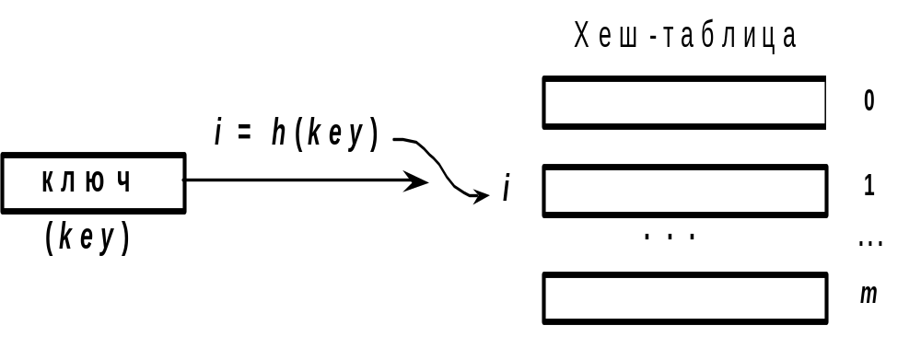
Совершенная хеш-функция - это функция: i = h(key) = key.
Т.е. строится обыкновенный массив с индексами i = h(key) = key; и если ключи располагаются, например, в диапазоне от 0 до 100, то никаких проблем не возникает. Но если это, например, номера страховых карточек с девятью значащими цифрами, то для работы с ними потребуется массив с 10⁹ элементами. Это и послужило одной из основных причин разработки различных схем хеширования, т.е. установления такой взаимосвязи между значением ключа и местоположением записи в массиве, когда размер массива будет пропорционален количеству записей, а не значениям ключа.

Slide 5
Таким образом, алгоритмы хеширования – это способы сведения хранения одного большого множества к более меньшему.
Однако функция расстановки может для нескольких уникальных значений ключа давать одинаковое значение позиции i в таблице. Ситуация, при которой два или более ключа получают один и тот же индекс (хеш-адрес) называется коллизией при хешировании или столкновением. (Совершенная хеш-функция не порождает коллизий).
Поэтому схема хеширования должна включать алгоритм разрешения конфликтов, определяющий порядок действий, если позиция i = h(key) оказывается уже занятой записью с другим ключом.

Slide 6
Имеется множество схем хеширования, различающихся и используемой хеш-функцией h(key) и алгоритмами разрешения конфликтов.
Наиболее распространенный метод задания хеш-функции: метод деления.
Исходными данными являются: − некоторый целый ключ key и размер таблицы m. Результатом данной функции является остаток от деления этого ключа на размер таблицы.
Общий вид такой функции на языке программирования С/С++:
int h(int key, int m)
{
return key % m;
}

Slide 7
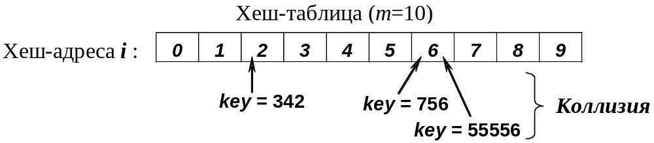
Для m = 10 хеш-функция возвращает младшую цифру ключа.

Slide 8
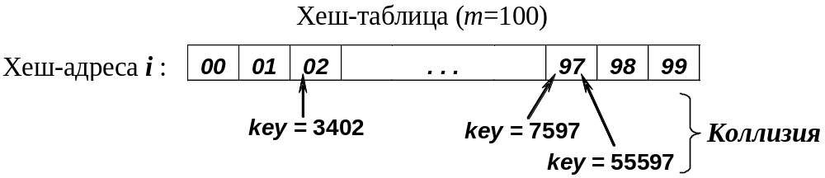
Для m = 100 хеш-функция возвращает две младших цифры ключа.
В рассмотренных примерах хеш-функция i = h(key) только определяет позицию, начиная с которой нужно искать (или первоначально − поместить в таблицу) запись с ключом key. Далее необходимо воспользоваться какой – либо схемой (алгоритмом) хеширования.

Slide 9
Схемы хеширования
В большинстве задач два и более ключей хешируются одинаково, но они не могут занимать в хеш-таблице одну и ту же ячейку.
Существуют два возможных варианта: либо найти для нового ключа другую позицию, либо создать для каждого индекса хеш-таблицы отдельный список, в который помещаются все ключи, отображающиеся в этот индекс.
Эти варианты и представляют собой две классические схемы хеширования:
− хеширование методом открытой адресации с линейным опробыванием − linear probe open addressing;
− хеширование методом цепочек (со списками), или так называемое, многомерное хеширование − chaining with separate lists.

Slide 10
Метод открытой адресации с линейным опробыванием
Изначально все ячейки хеш-таблицы, которая является обычным одномерным массивом, помечены как не занятые. Поэтому при добавлении нового ключа проверяется, занята ли данная ячейка.
Если ячейка занята, то осуществляется осмотр по кругу до тех пор, пока не найдется свободное место («открытый адрес»), т.е. элементы с однородными ключами размещают вблизи полученного индекса.
В дальнейшем, осуществляя поиск, сначала находят по ключу позицию i в таблице, и, если ключ не совпадает, то последующий поиск осуществляется в соответствии с алгоритмом разрешения конфликтов, начиная с позиции i по списку.

Slide 11
Метод цепочек
Этот метод является доминирующей стратегией. В этом случае i, полученной из выбранной хеш-функцией h(key)=i, трактуется как индекс в хеш-таблице списков, т.е. сначала ключ key очередной записи отображается на позицию i = h(key) таблицы. Если позиция свободна, то в нее размещается элемент с ключом key, если же она занята, то отрабатывается алгоритм разрешения конфликтов, в результате которого такие ключи помещаются в список, начинающийся в i-той ячейке хеш-таблицы.

Slide 12
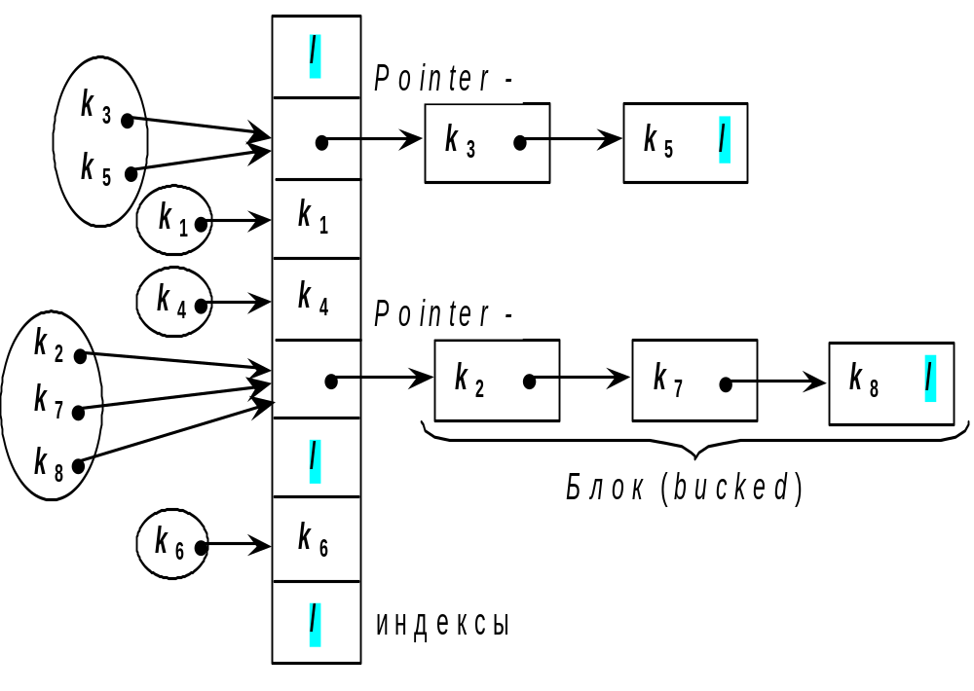

Slide 13
В итоге имеем таблицу массива связных списков или деревьев.
Процесс заполнения (считывания) хеш-таблицы прост, но доступ к элементам требует выполнения следующих операций:
− вычисление индекса i;
− поиск в соответствующей цепочке.
Для улучшения поиска при добавлении нового элемента можно использовать алгоритма вставки не в конец списка, а с упорядочиванием, т.е. добавлять элемент в нужное место.

Slide 14
Пример реализации метода прямой адресации с линейным опробыванием. Исходными данными являются 7 записей (для простоты информационная часть состоит только из целочисленных данных), объявленного структурного типа:
struct zap {
int key; // Ключ
int info; // Информация
} data;
{59,1}, {70,3}, {96,5}, {81,7}, {13,8}, {41,2}, {79,9}; размер хеш-таблицы m = 10.
Хеш-функция i = h(data) = data.key % 10; т.е. остаток от деления на 10 − i ∈ [0,9].
На основании исходных данных последовательно заполняем хеш-таблицу.

Slide 15
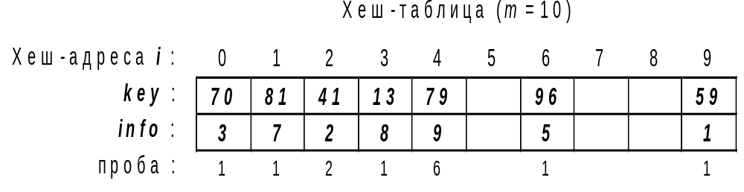
Хеширование первых пяти ключей дает различные индексы (хеш-адреса):
i = 59 % 10 = 9; i = 70 % 10 = 0; i = 96 % 10 = 6;
i = 81 % 10 = 1; i = 13 % 10 = 3.
Первая коллизия возникает между ключами 81 и 41 - место с индексом 1 занято. Поэтому просматриваем хеш-таблицу с целью поиска ближайшего свободного места, в данном случае − это i = 2.
Следующий ключ 79 также порождает коллизию: позиция 9 уже занята. Эффективность алгоритма резко падает, т.к. для поиска свободного места понадобилось 6 проб (сравнений), свободным оказался индекс i = 4.
Общее число проб такого метода от 1 до n − 1 пробы на элемент, где n − размер хеш-таблицы.

Slide 16
Реализация метода цепочек для предыдущего примера. Объявляем структурный тип для элемента списка (однонаправленного):
struct zap {
int key; // Ключ
int info; // Информация
zap *next; // Указатель на следующий
} data;
На основании исходных данных последовательно заполняем хеш-таблицу, добавляя новый элемент в конец списка, если место уже занято.

Slide 17
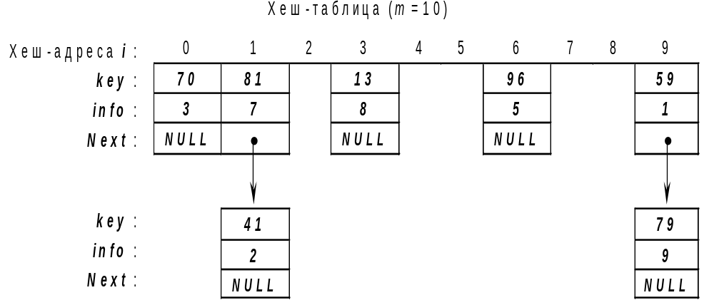
Хеширование первых пяти ключей, как и в предыдущем случае, дает различные индексы (хеш-адреса): 9, 0, 6, 1, и 3.
При возникновении коллизии, новый элемент добавляется в конец списка. Поэтому элемент с ключом 41, помещается после элемента с ключом 81, а элемент с ключом 79 − после элемента с ключом 59.

Slide 18
Литература
1. А.В. Крячков и др. Программирование на С и С++. М. Горячая линия – Телеком. 2000
2. Т.А. Павловская С/С++ Программирование на языке высокого уровня. ПИТЕР, Ст-Петербург, 2002
3. Кнут Д. Искусство программирования. Т.3, М.: Вильямс, 2000.
4. Ахо А. и др. Структуры данных и алгоритмы. М.: Вильямс, 2000.
5. Богатырев Р., Шилов А. Расстановка или схемы хеширования. Мир ПК, июнь, 2001.

